Slide 1

树 莓 派（Raspberry Pi）
01
简 介
02
功 能
03
搭建一个基本的开发平台
04
基本开发库和软件
05
功 能 举 例

Slide 2

01
PART
简 介

Slide 3
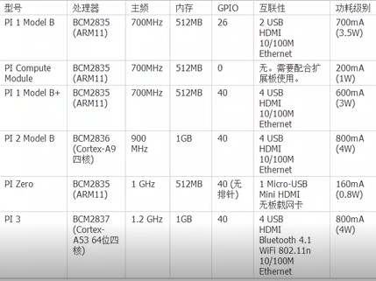
简 介
微型电脑
Raspberry Pi(中文名为“树莓派”,简写为RPi，(或者RasPi / RPI) 是为学习计算机编程教育而设计)，只有信用卡大小的微型电脑，其系统基于Linux。

Slide 4
02
PART
功 能

Slide 5


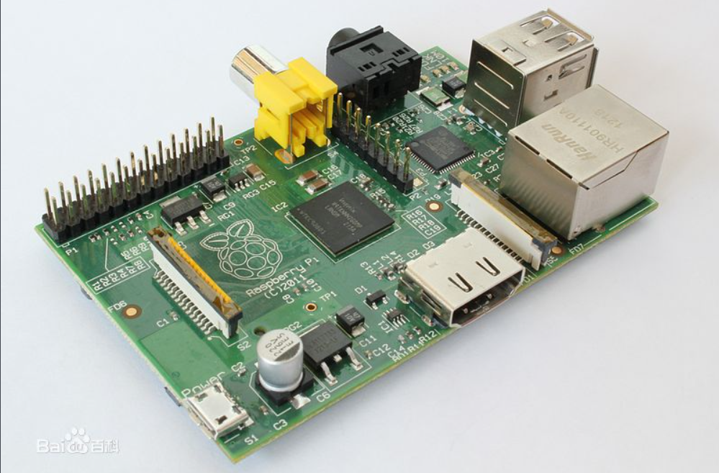
功 能 描 述
基础功能
编辑Office 文档、浏览网页、玩游戏
普通难度DIY
无线路由器、网站服务器、VPN路由网关、网络存储中心、家庭影院etc.
较高难度DIY
各类监控服务、FM电台发射器、数码照相机etc.

Slide 6
03
PART
搭 建

Slide 7

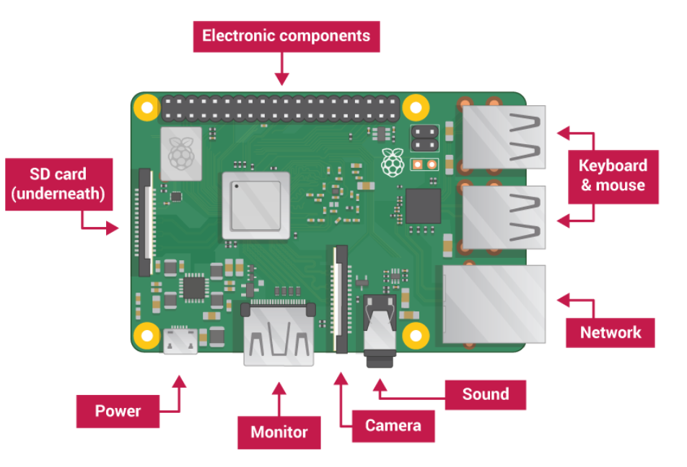
开 发 环 境
基 本 准 备
1.树莓派（4B版本）
2.TF卡，推荐8G以上
3.USB充电头，5V2A即可，推荐输出2.4A 以上
4.microUSB数据线
5.面包板、扩展板

Slide 8

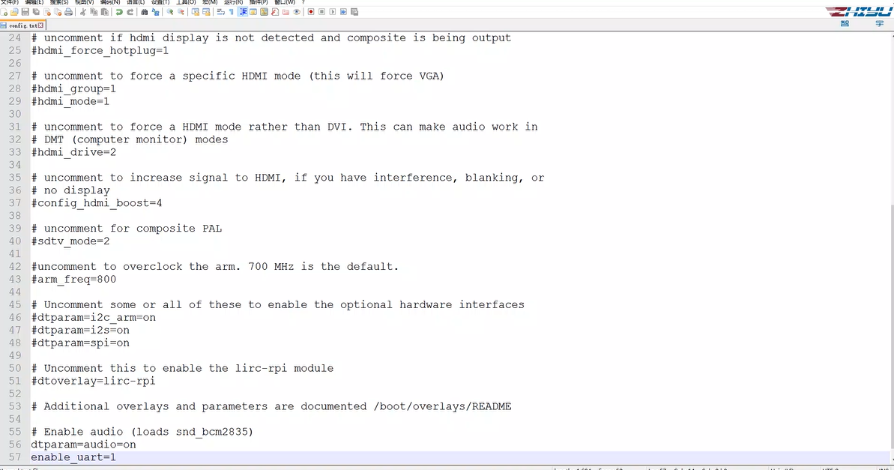
开 发 环 境
安 装 系 统
镜像烧录工具：Etcher
USB转串口CH340驱动：CH341SER

Slide 9
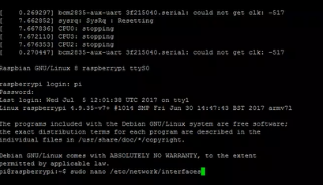
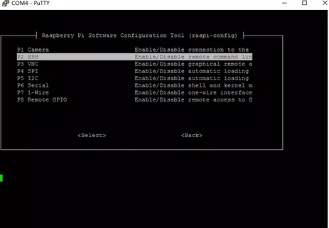
开 发 环 境
配 置
用Putty软件进行无线WIFI设置以及远程桌面配置

Slide 10
04
PART
开发库&软件

Slide 11
必要&常用
C/C++编程
  Python
wiringPi开发库
使用RPI.GPIO提供的API对GPIO进行编程
git://git.drogon.net/wiringPi
安装python-dev包
安装Python IDLE环境
VNC SERVER
FileZilla
同一WIFI下远程桌面
建立在SSH服务下的文件传输软件
Description of ETL process

Slide 12
05
PART
功 能 举 例

Slide 13

模拟温度传感器
模拟温度传感器
01
环境搭建
02
传感器接线&配置
03
python代码

Slide 14
模拟温度传感器
01
树莓派
02
数字温度传感器
03
数模转换传感器
材料准备
04
跳线

Slide 15
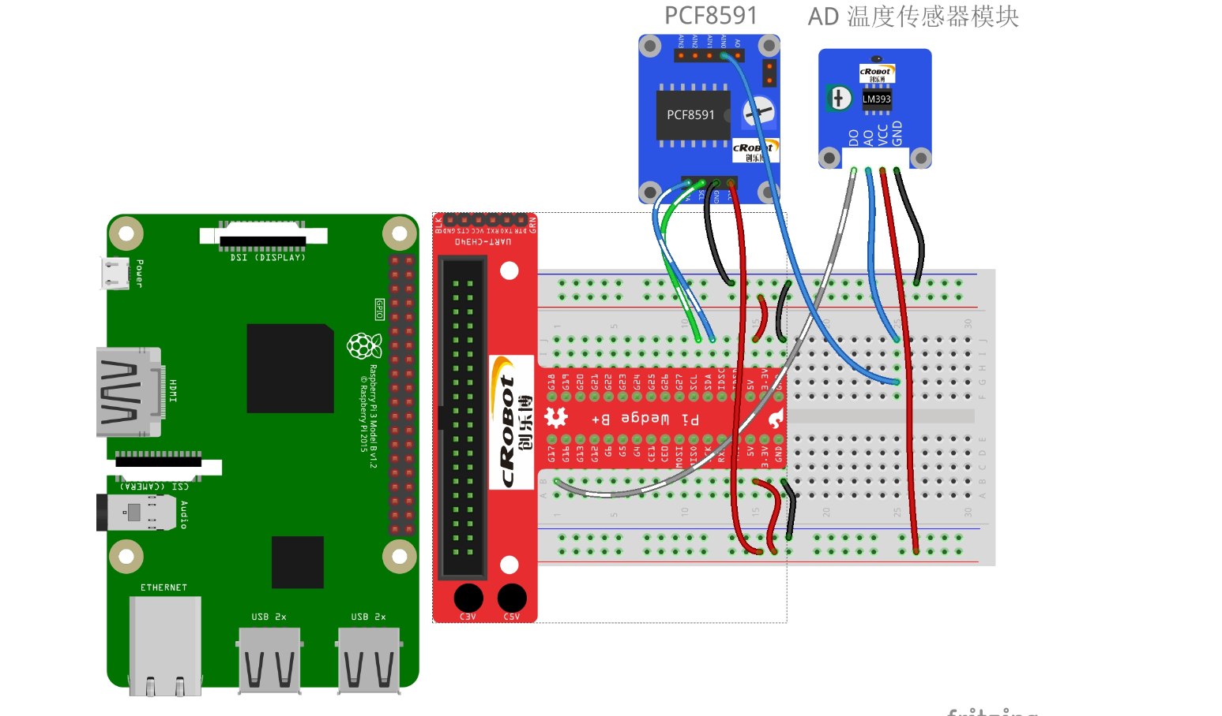
模拟温度传感器
接线图
Vcc:+ 供电电压
GND：- 地线
SDA/SCL：I2C总线的信号线，构成串行总线

Slide 16
模拟温度传感器
01
通过FileZilla软件将程序复制到文件夹DEMO中
02
cd DEMO
运行Python代码
03
sudo python_18_thermistor.py

Slide 17
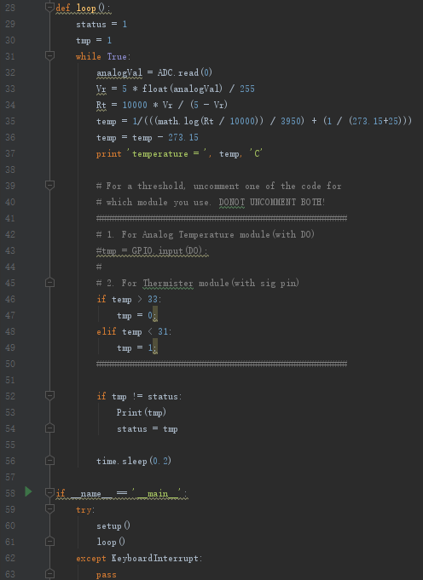
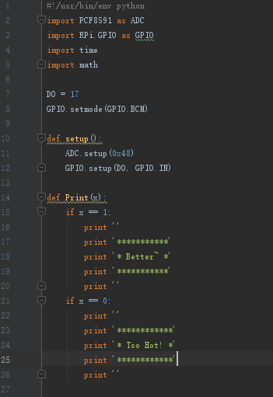
模拟温度传感器

Slide 18
THANKS

